Slide 1
创客教育系列课程
创意电子进阶
米思齐团队 张老师

Slide 2
第６课
数字密码锁

Slide 3
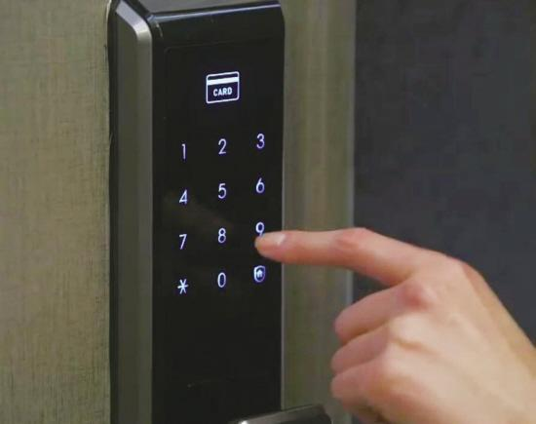
情境引入
密码在生活中随处可见，小区门口的安防密码，手机的锁屏密码，家中的开锁密码……密码保护了隐私，保证了安全，已经是我们生活必不可少的一部分。
你拥有哪些带密码的设备呢？下面就让我们一起打造一款属于自己的数字密码锁吧！

Slide 4
01
问题提出

Slide 5
想一想
如果让你用MixGO CE设计一个密码锁，你会用什么方式来输入密码呢？怎样判断输入的密码是否正确？如果输入密码有误，又该如何重新输入密码？

Slide 6
02
探究实践

Slide 7
逻辑梳理
想要实现密码锁的功能，我们可以用按钮来输入，不同按钮代表不同字符。每输入1位密码，就与之前输入的密码组合为字符串，输入完成后按下验证按钮，如果密码正确，显示屏显示“✓”，否则显示“×”。

Slide 8
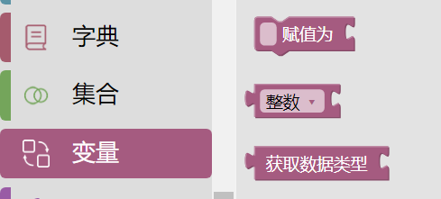
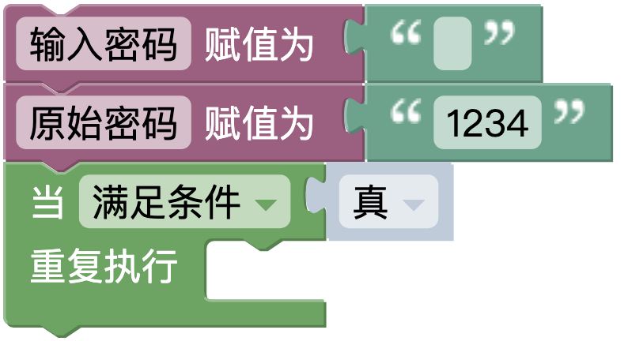
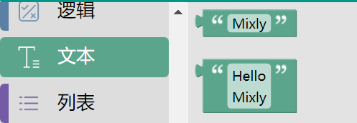
程序编写
① 设定原始密码，初始化“输入密码”为空字符串，同时拖出“重复执行”模块准备编写密码输入程序。

Slide 9
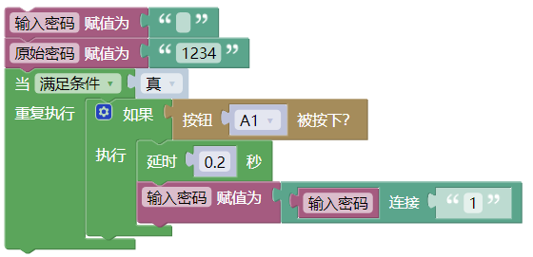



程序编写
②输入密码。用按钮A1代表输入密码“1”，按钮A2代表输入密码“2”，以此类推。当按钮A1被按下后，将新输入的密码赋值为前一个输入密码的后面连接1个字符 “1”。

Slide 10
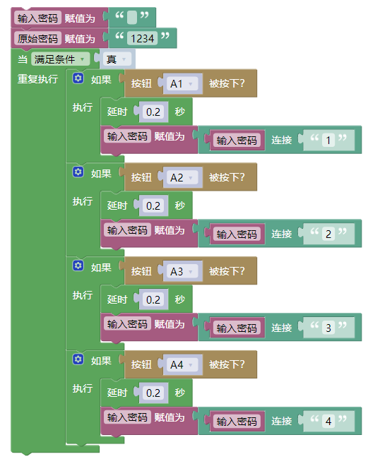
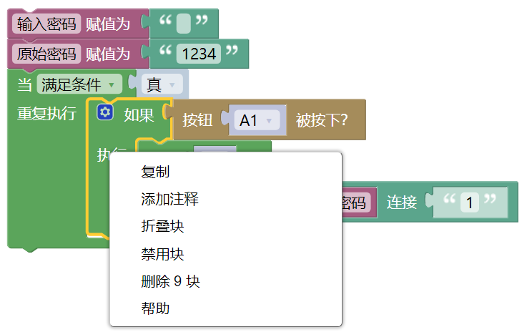
程序编写
③ 复制3次输入密码“1”的整段程序，并修改为利用按钮A2、A3、A4输入密码“2、3、4”的程序。

Slide 11
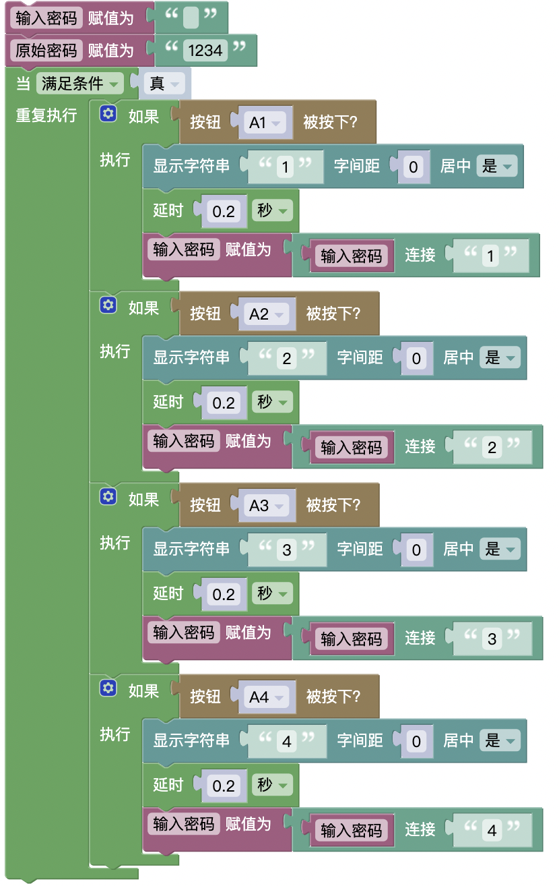
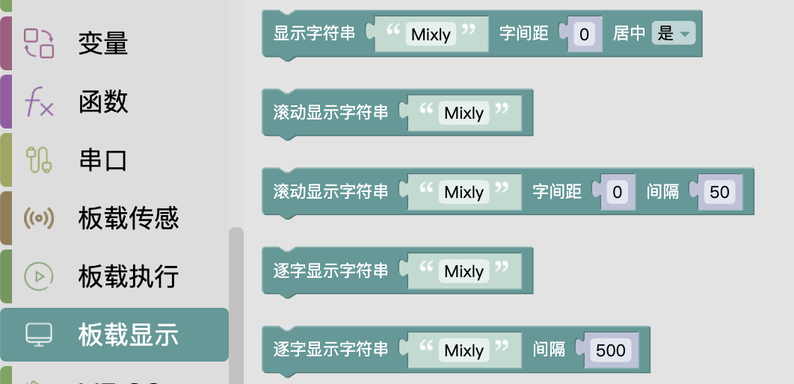
程序编写
④ 显示输入状态。在“按钮被按下”的程序后面增添一条“显示字符串...字间距...居中”代码。

Slide 12
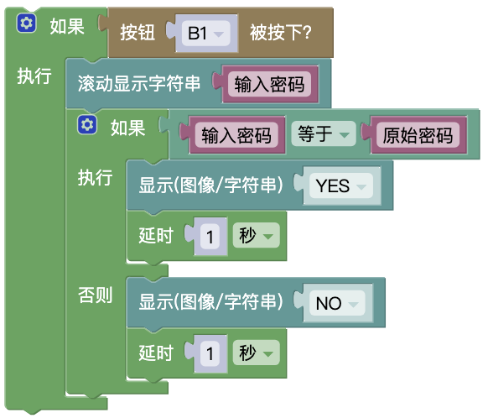
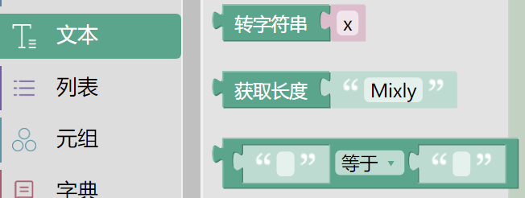
程序编写
⑤验证密码。用按钮B1启动密码验证程序，屏幕滚动显示用户输入的密码，判断“输入密码”与“原始密码”是否一致，如果相等，则显示屏显示“✓”，否则显示“×”。

Slide 13
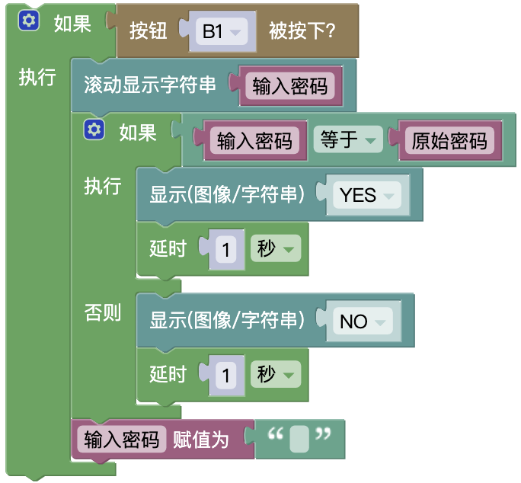
程序编写
⑥重置输入。当验证密码之后，为了可以再次进行密码输入，需要重置输入密码为空字符。

Slide 14
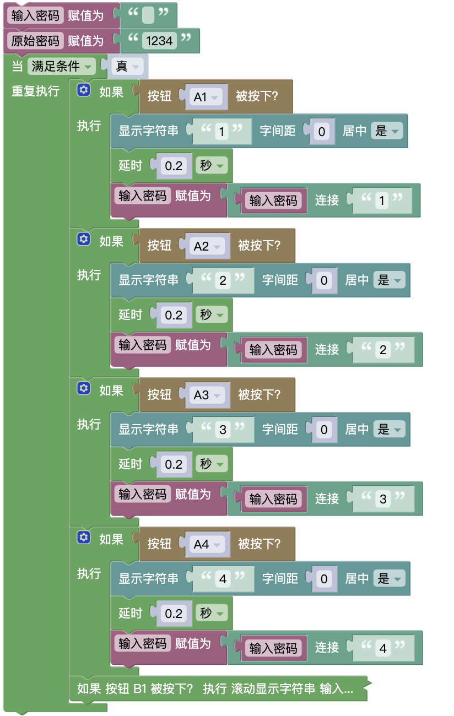
完整代码展示

Slide 15
03
知识积累

Slide 16
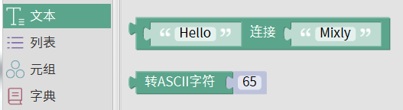
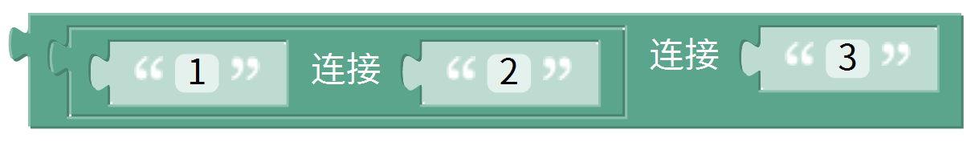
学一学
字符连接模块
字符连接模块可以将2个字符串连接成为1个字符串。嵌套使用此模块，可以将多个字符串连接成为1个字符串。

Slide 17
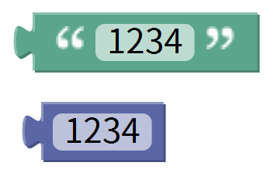
学一学
数字类型与字符串类型
数字类型的“1234”代表数字“一千二百三十四”；字符串类型的“1234”代表字符串“1234”。在本节课中，判断“输入密码”是否正确时，应使用字符串类型的模块，一个字符一个字符地与“原始密码”进行比较，而非数字类型模块。

Slide 18
04
课后乐园

Slide 19
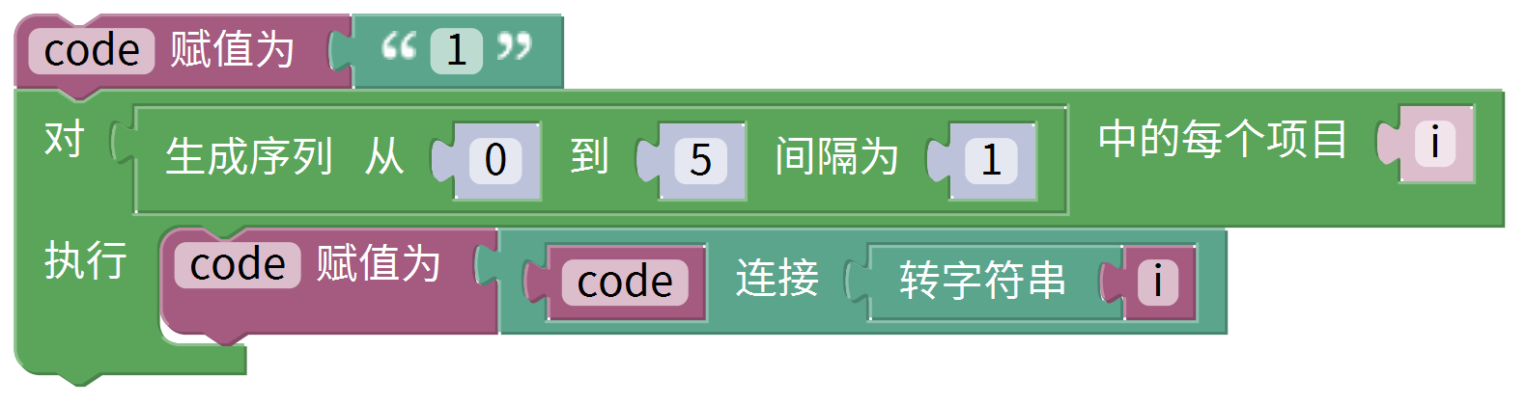
练习巩固
（双选）下面的程序执行后，最终得到的“code”是（）。
A. 数字
C. 101234
B. 字符串
D.“101234”

Slide 20
创意乐园
调整程序，让用户仅通过两个按钮A1和A3，便可选择0~9的字符密码，例如“9053”，让密码拥有更多的组合！

Slide 21
谢谢同学们

